Slide 1
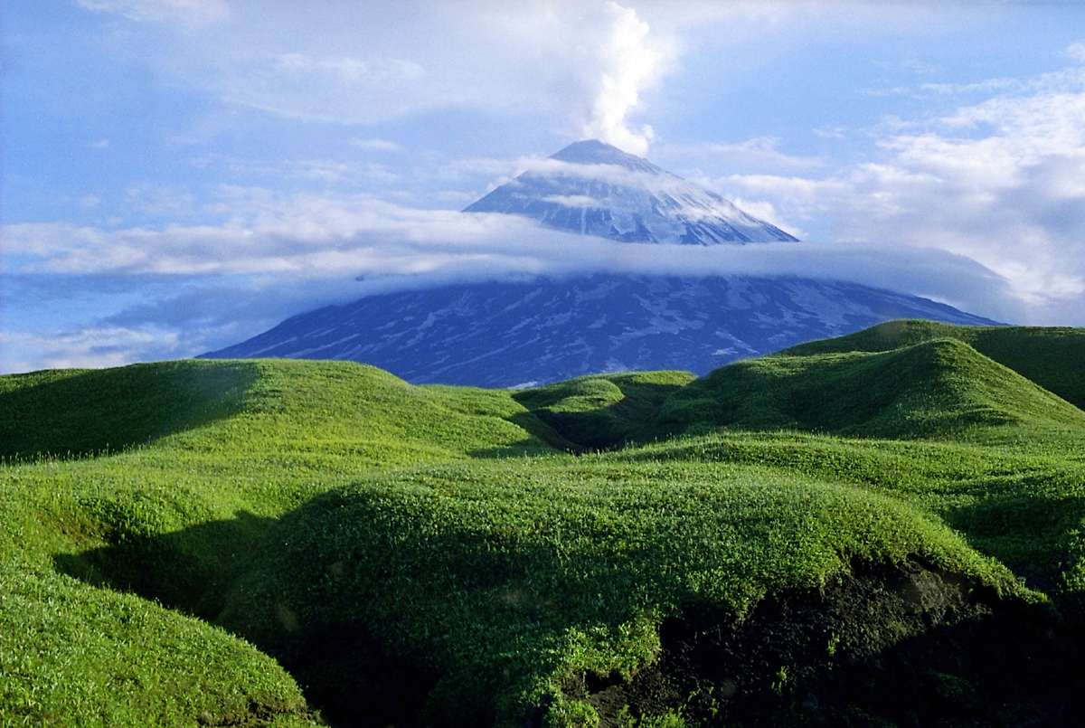
LES BOURLINGUEURS DE L’HEXAGONE
Auvergne Mai 2013

Slide 2
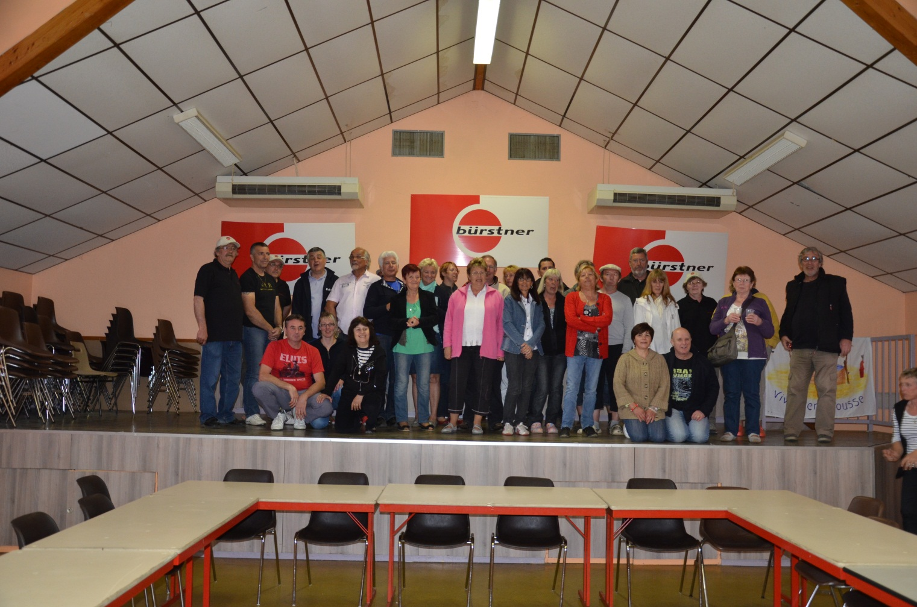
La photo de Famille

Slide 3
Présentation d’une joyeuse bande de Copains

Slide 4
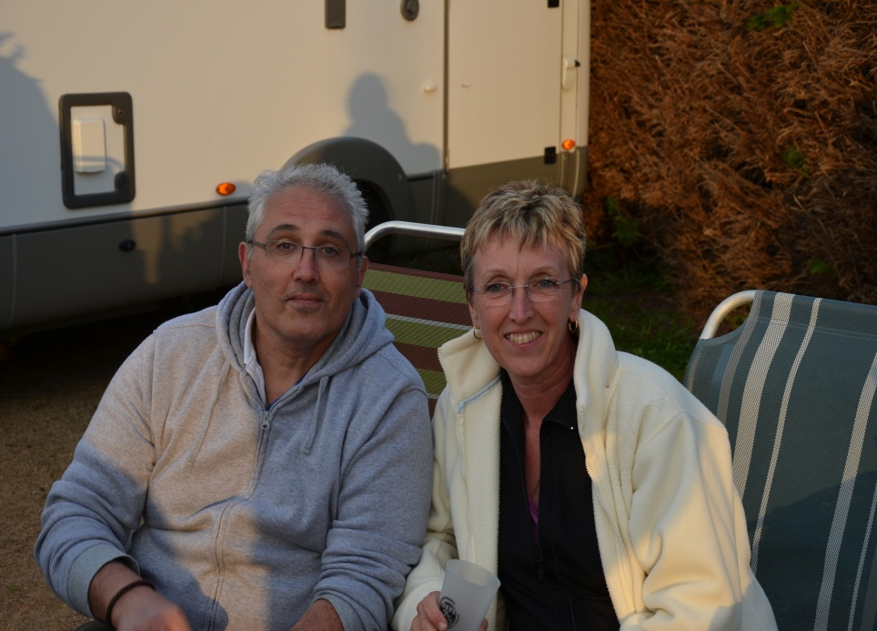
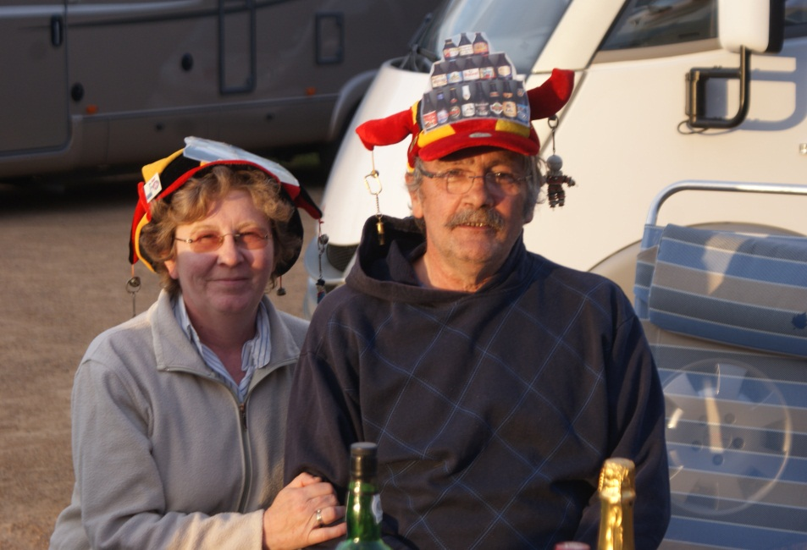
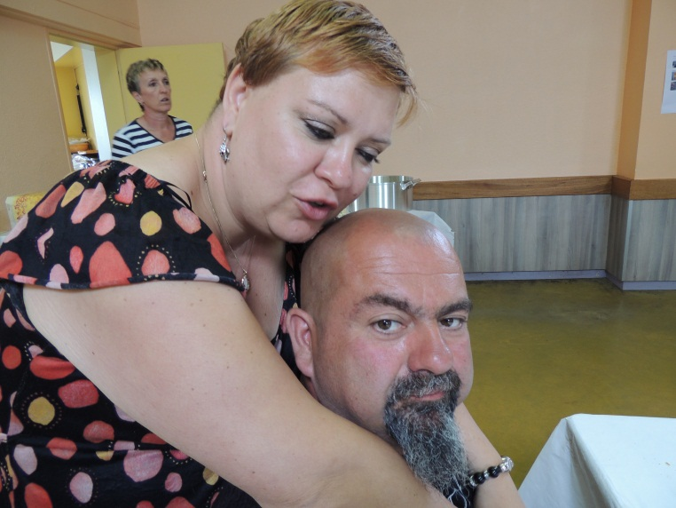
L’administrateur en second Christian et son épouse Fabienne
L’administrateur Jean-Pierre et Laure son épouse
La comptable Cendrine et son époux Philippe

Slide 5
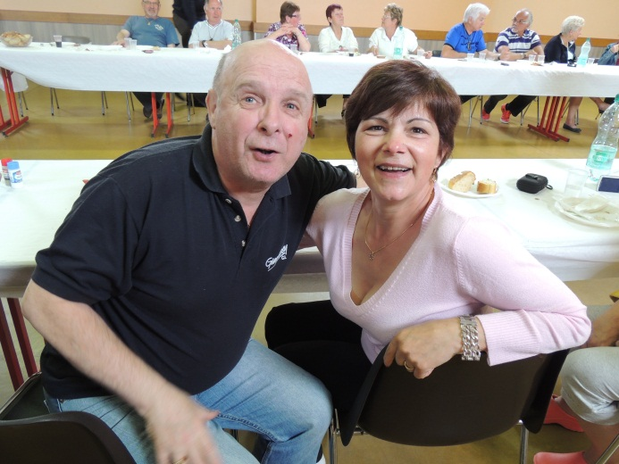
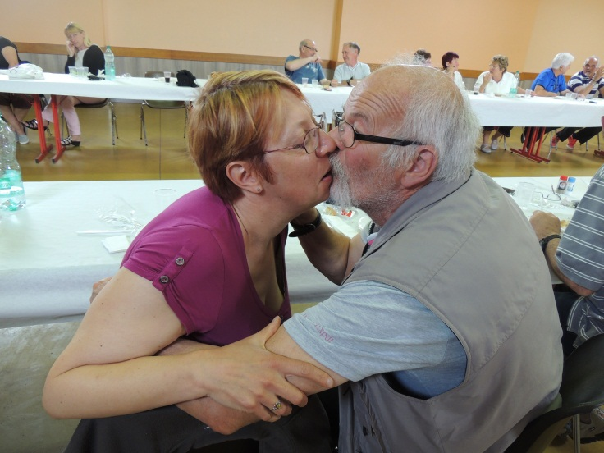
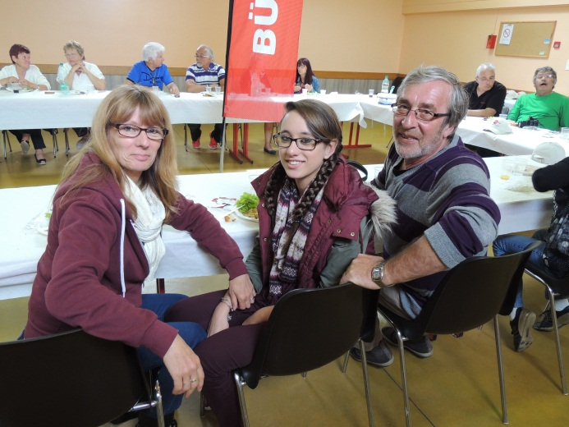
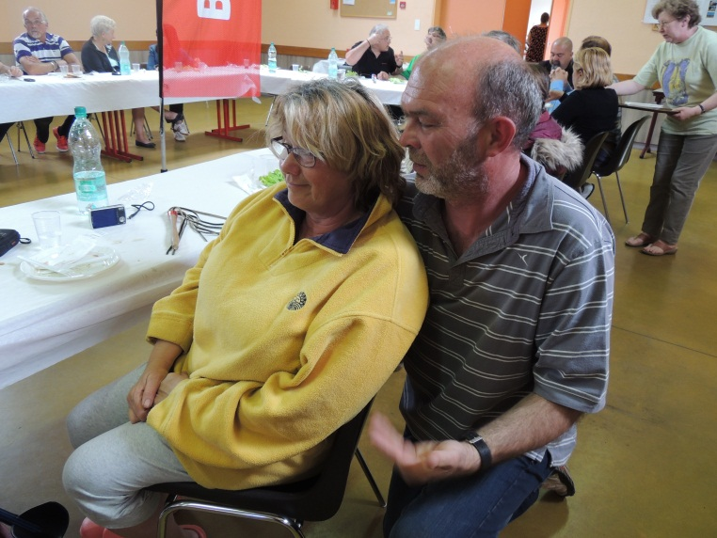

Slide 6
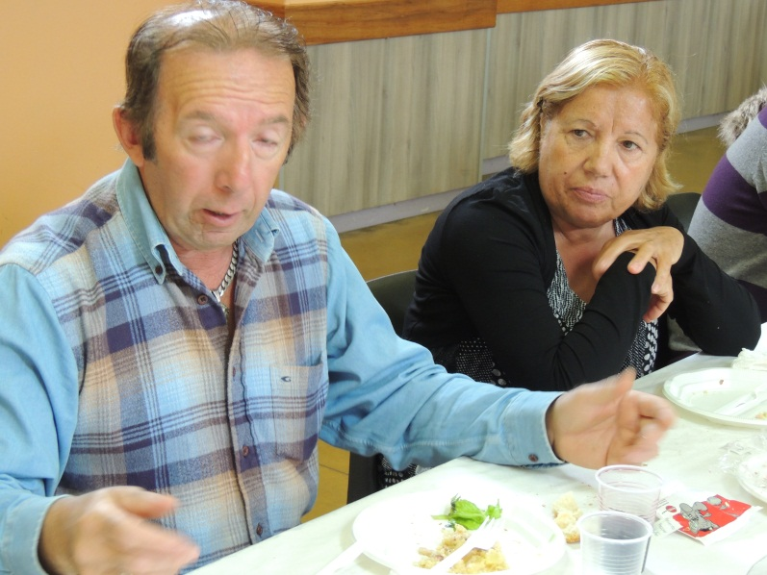
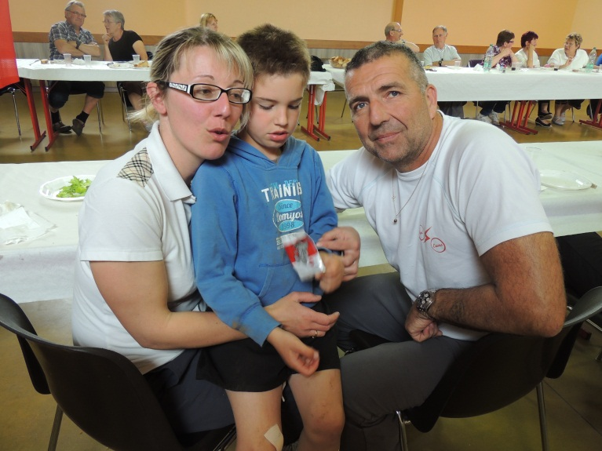
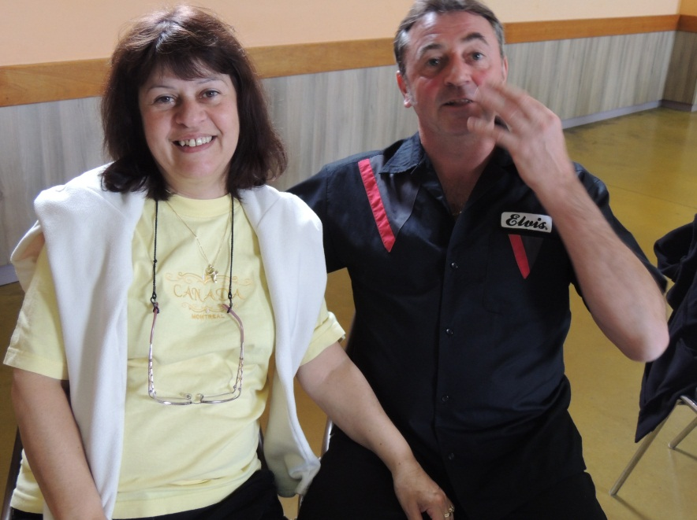
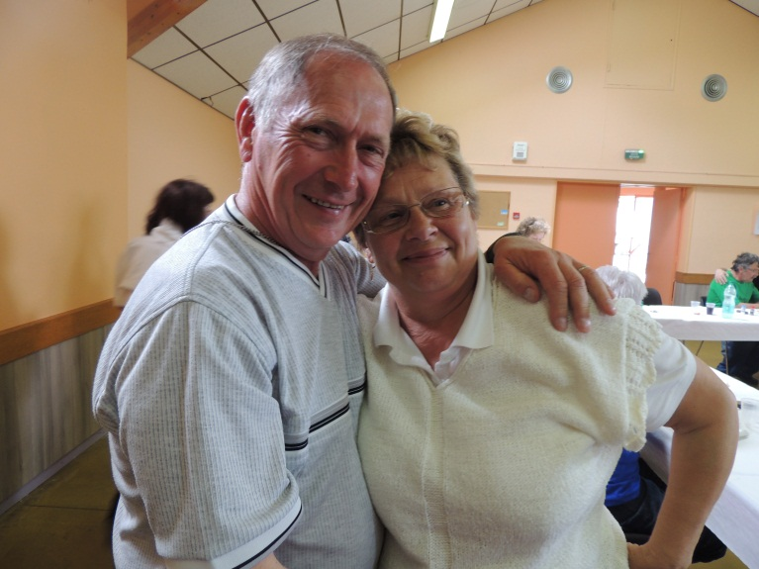
Que du bonheur !

Slide 7
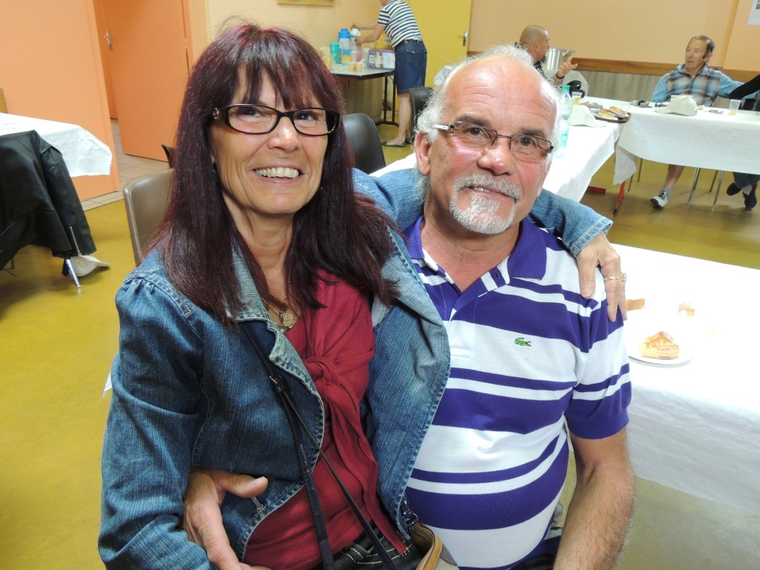
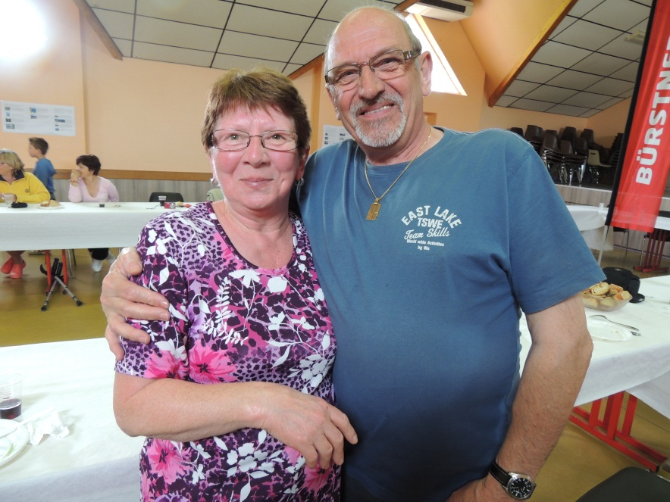
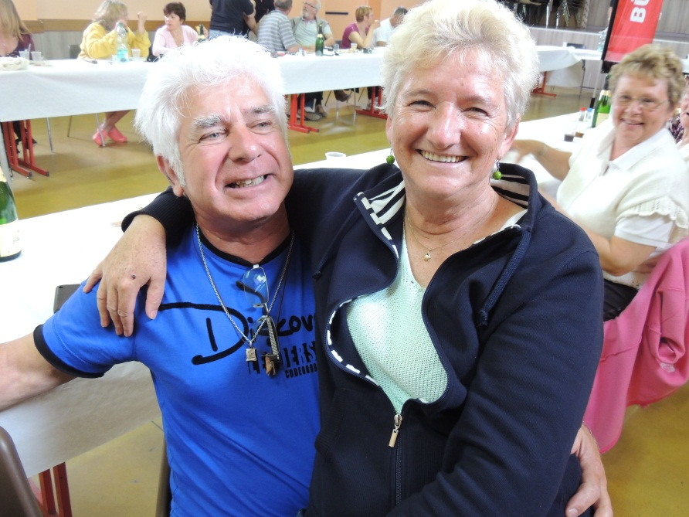
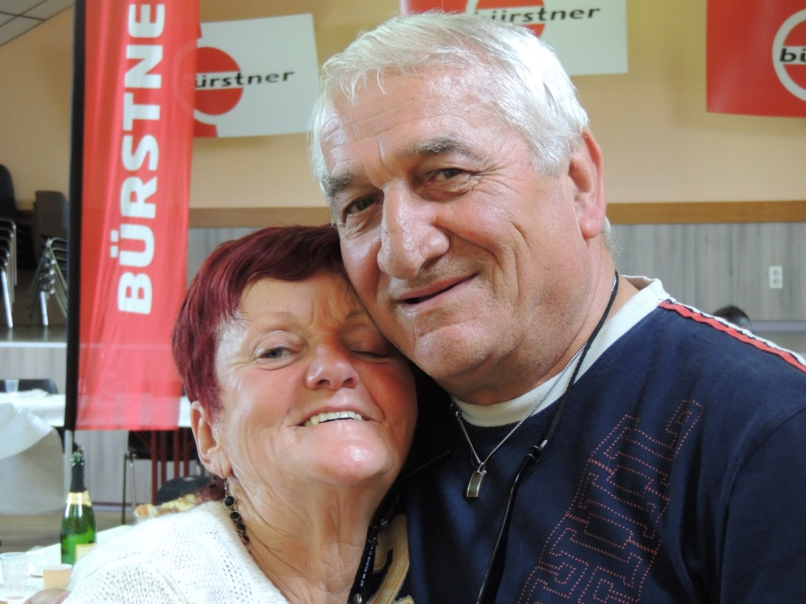
Ils sont pas Beaux les Petits Jeunes !!

Slide 8
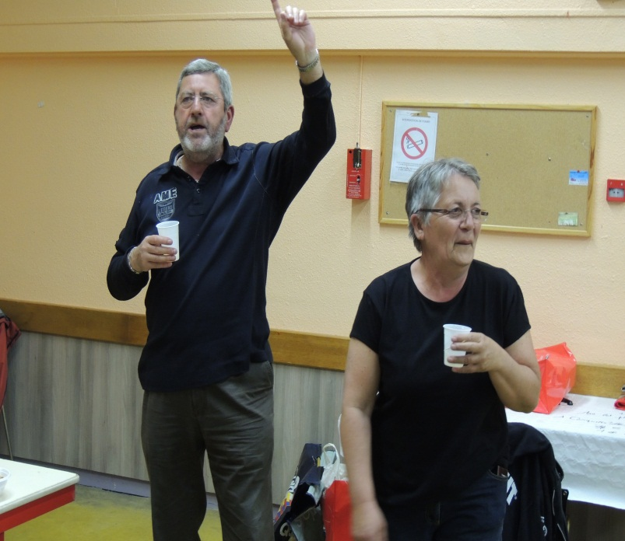
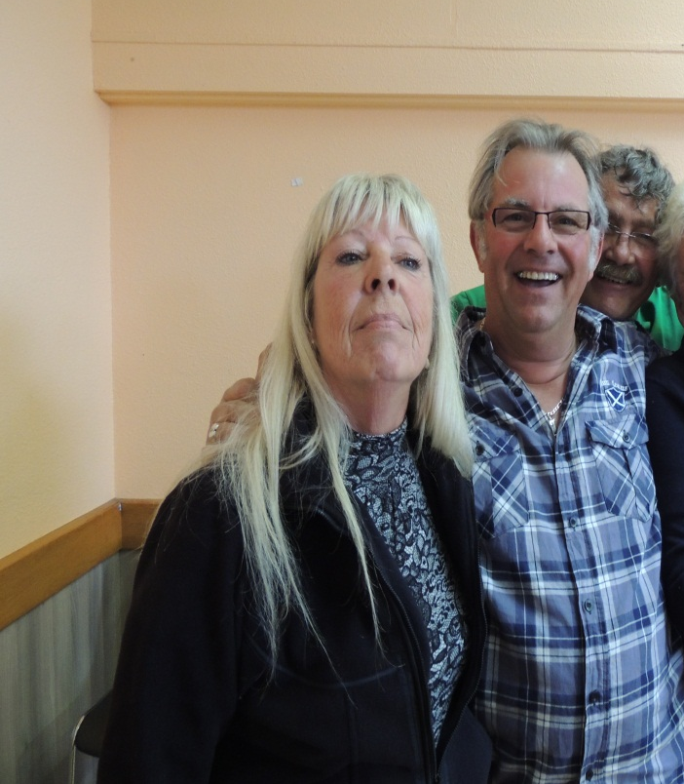
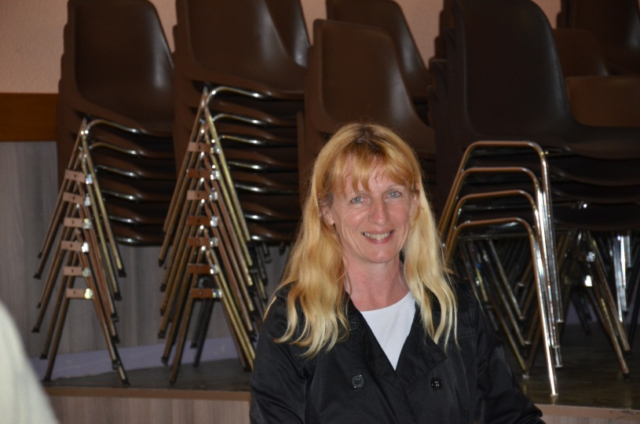
A quand la prochaine fiesta ?

Slide 9
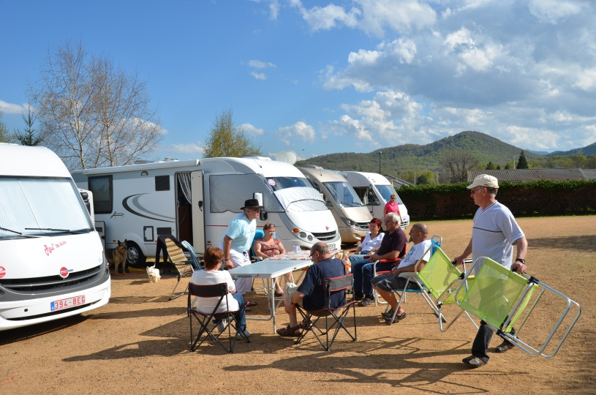
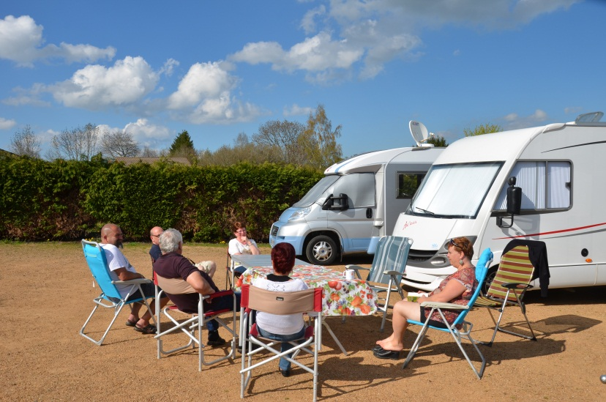
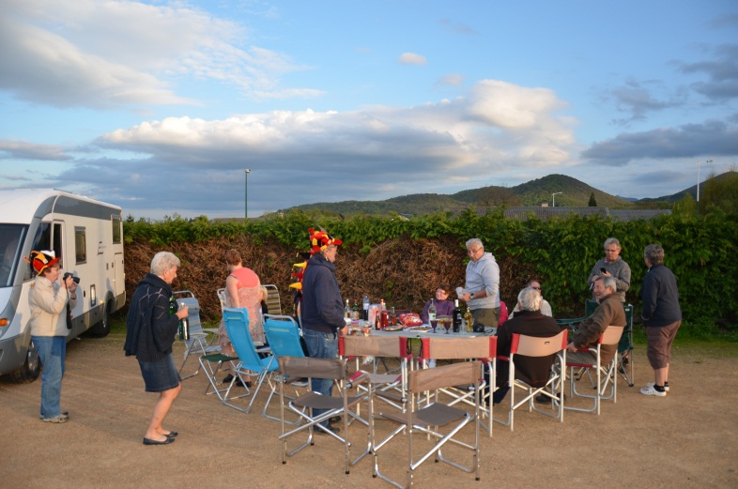
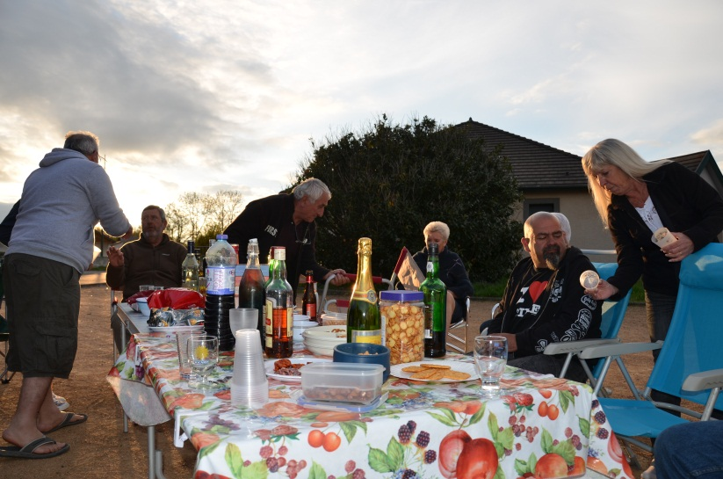
UN PETIT VERRE POUR CELLER UNE AMITIÉ TOUTE NEUVE

Slide 10
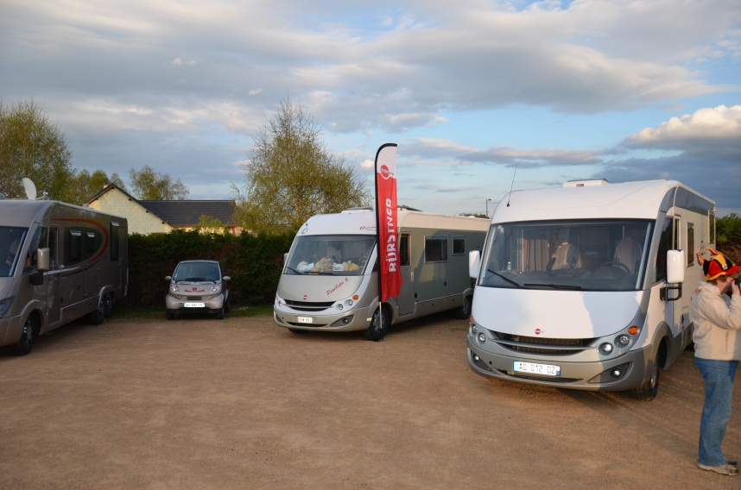
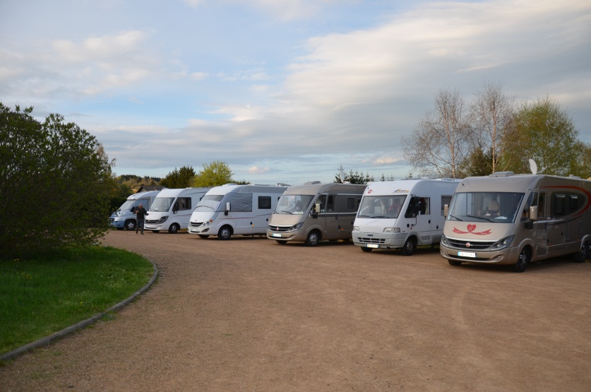
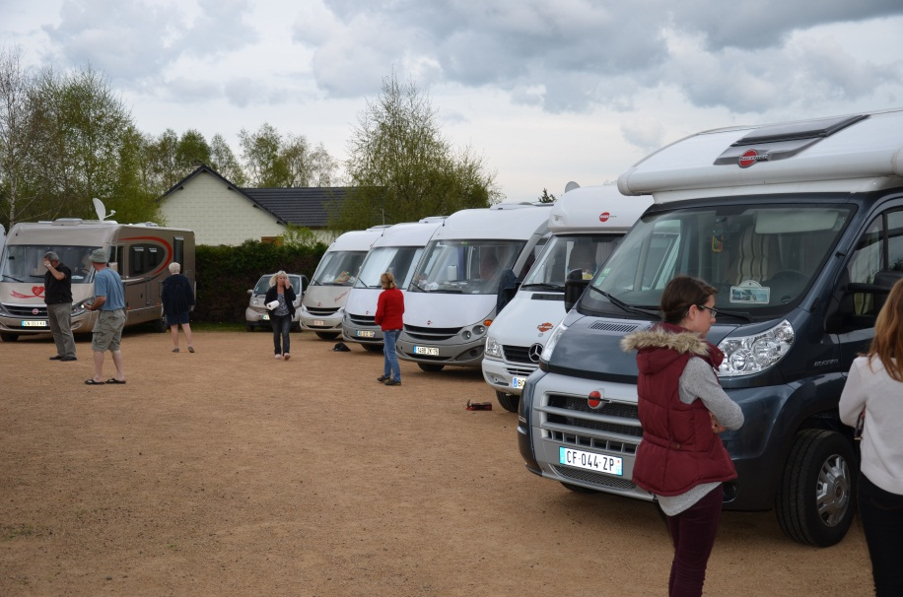
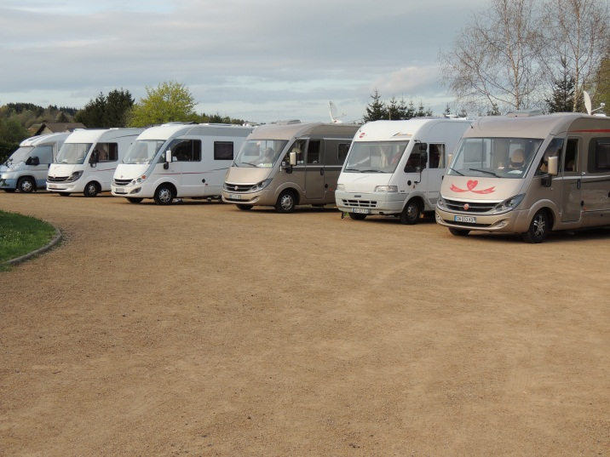
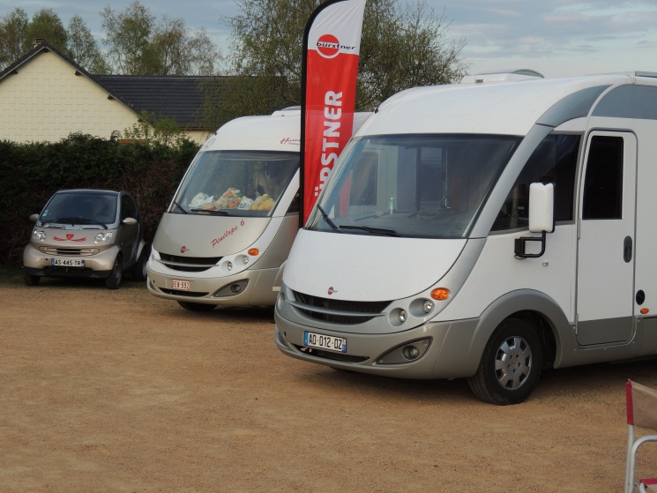
BURSTNER A DE QUOI ETRE FIER DE NOTRE FLOTTE DE CAMPING CAR

Slide 11

Maintenant passons aux choses sérieuses
Bürstner a la gentillesse de vous offrir quelques présents afin de vous remercier de votre fidélité .

Slide 12
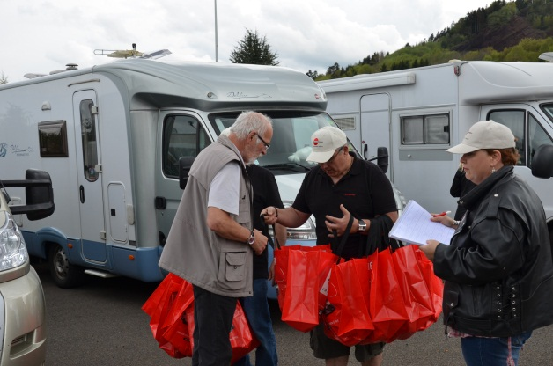
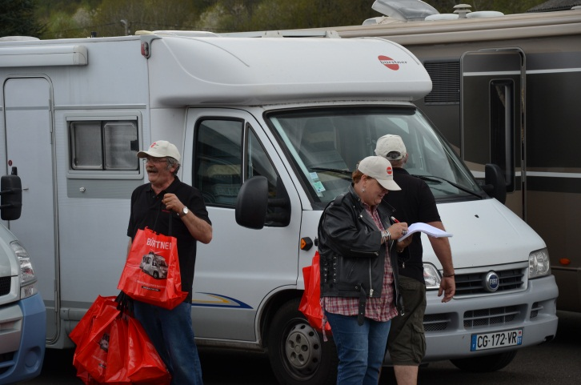
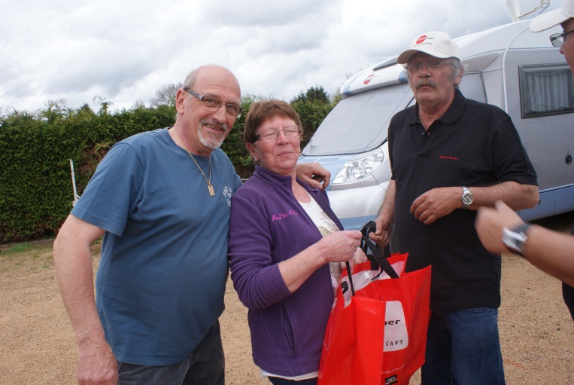
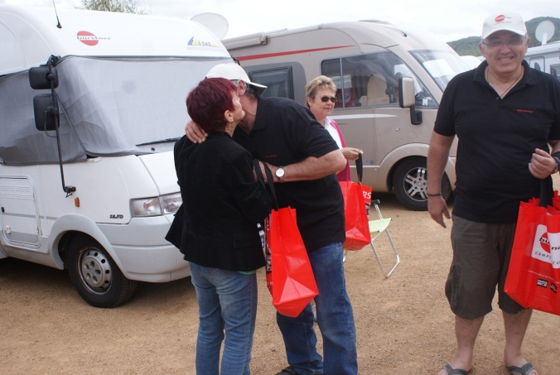
Tout cela pour moi, il fallait pas , c’est beaucoup trop!!!!!
1,2,3,zut, je ne sais plus ou j’en suis!!
Un bisous, un bisous
Dis moi ma chérie tu me le prêtes ton sac ?

Slide 13
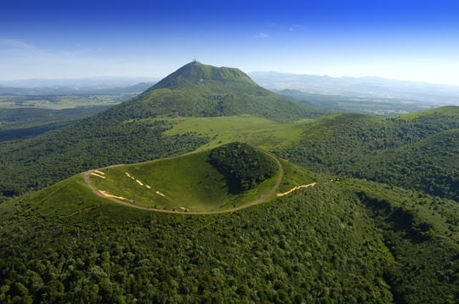
Bienvenue à Tous, nous allons passer aux choses sérieuses. Un petit coup à boire et un repas en prime .

Slide 14
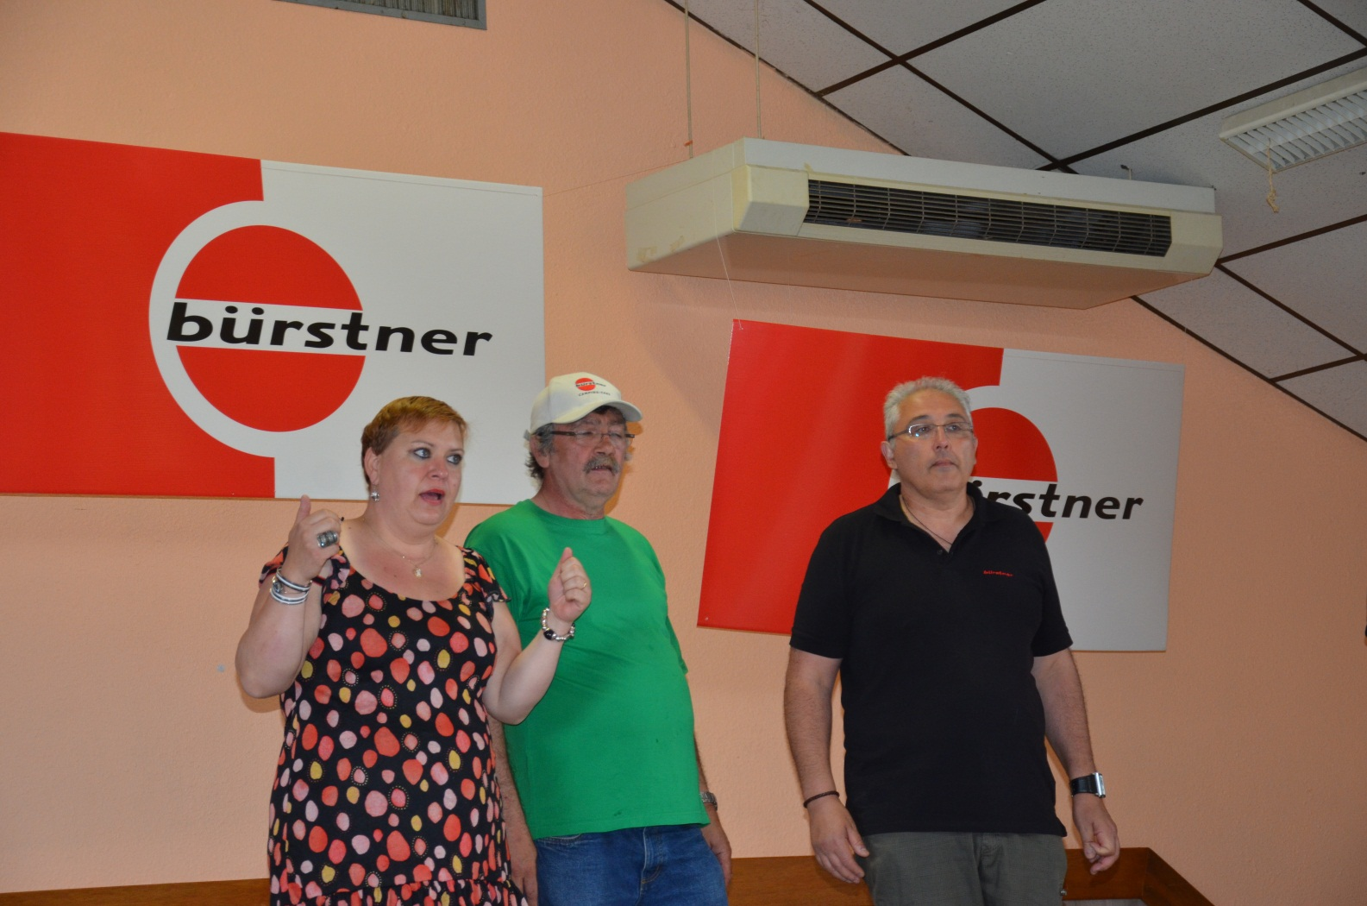
Bon appétit

Slide 15
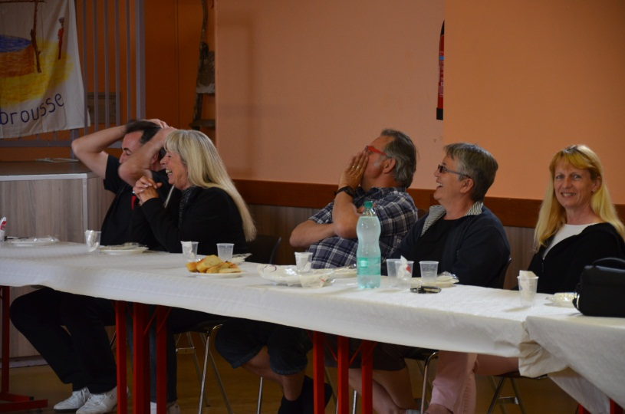
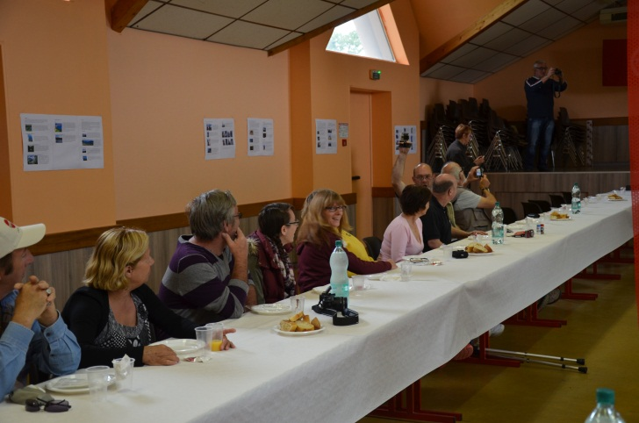
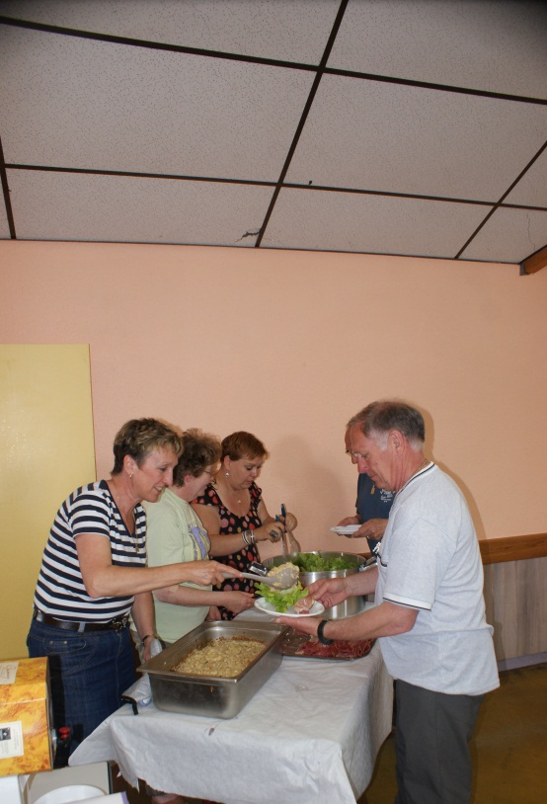
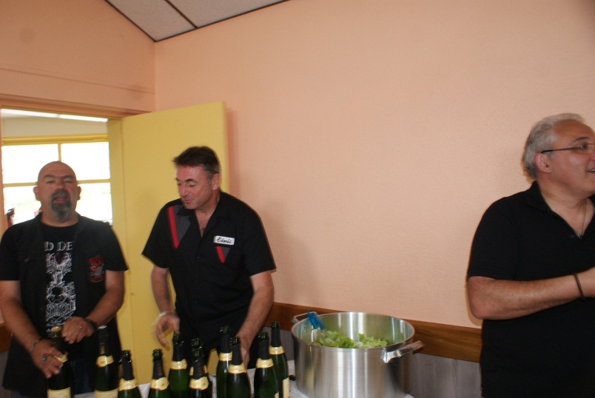
Mercredi
8 mai 2013
Apéritif
Salade verte
Truffade
Jambon cru de pays
Tarte aux pommes
On va essayer d’en laisser pour les autres…..Hein…..T’es d’accord mon pot

Slide 16
Chacun de nous a apporté une spécialité de sa région ce qui nous a permis de voyager autrement
La Table Espagnole

Slide 17
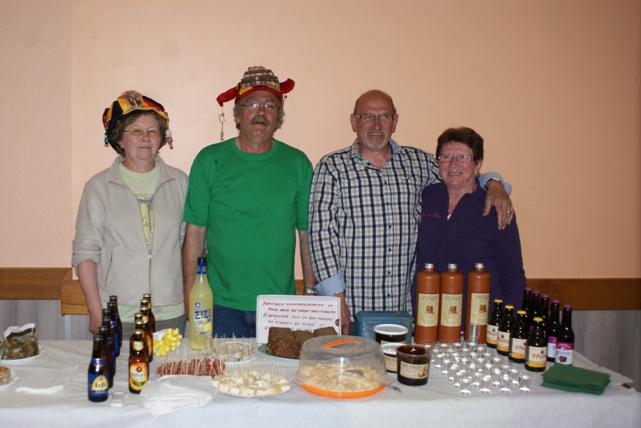
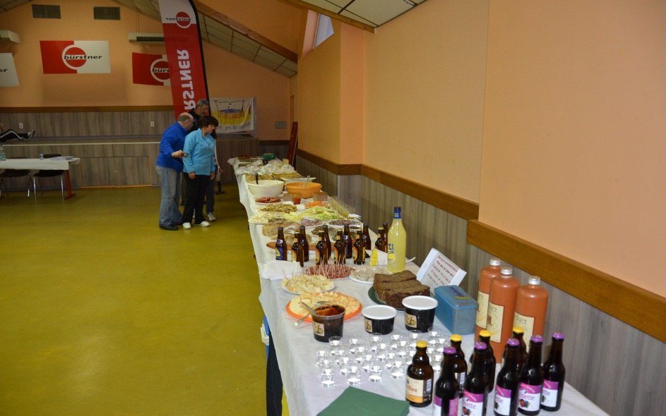
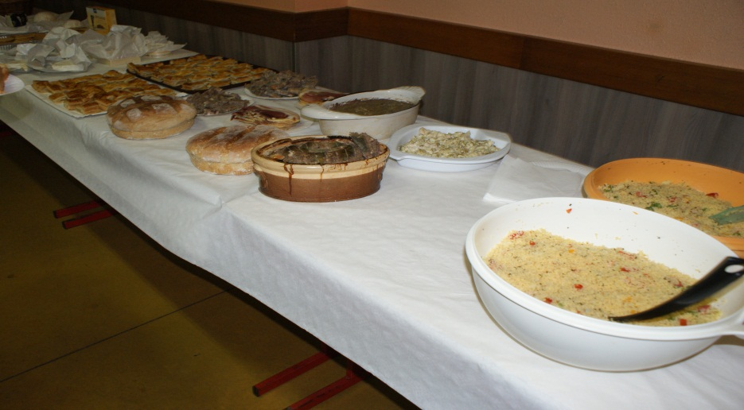
En premier plan la Belgique avec son fromage ,son boudin ,son sirop de Liège et bien sûr La Bière
Plus loin un autre pays : le Portugal avec ses spécialités
La France n’est pas en reste avec ses fromages et ses charcuteries de pays ainsi que tous les autres délices dont elle a le secret.

Slide 18
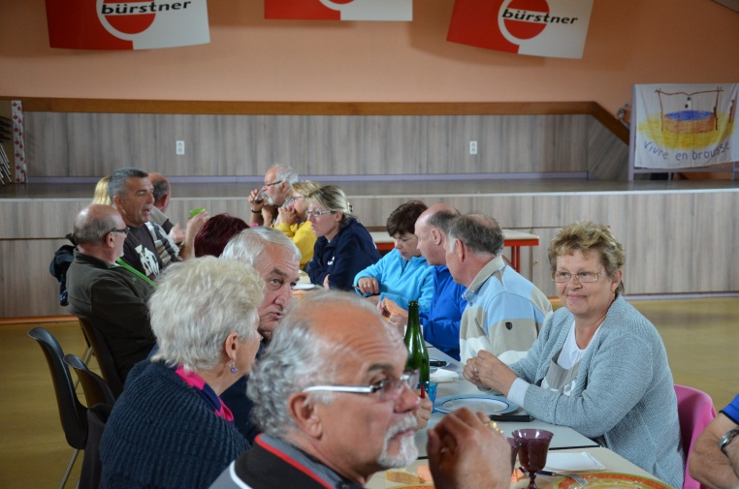
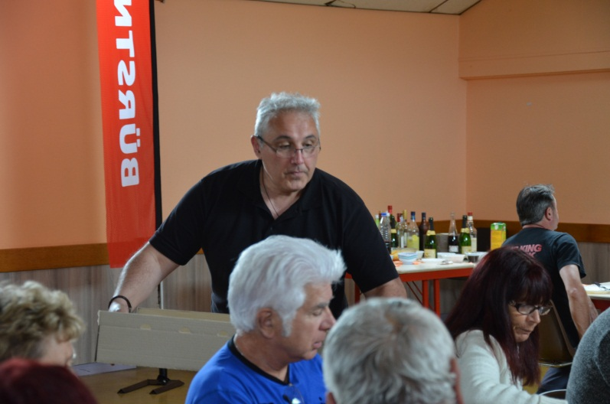
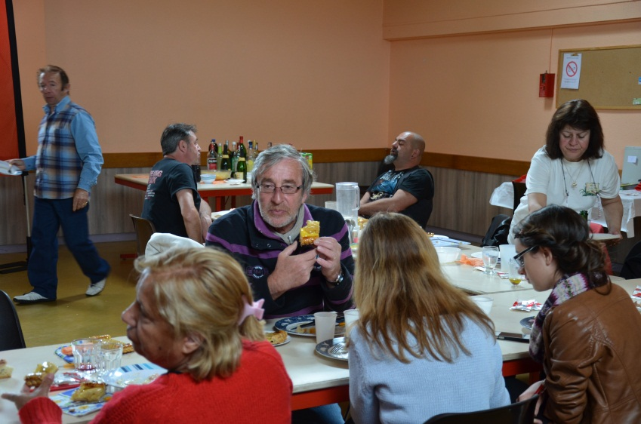
Jeudi 9 mai
Apéritif
Pâté en croûte
Pâtes à la Carbonara
Salade verte
Tarte aux pommes feuilletée
Dis-moi elle est bonne cette tarte?
Ton assiette est vide alors tu as droit au dessert

Slide 19
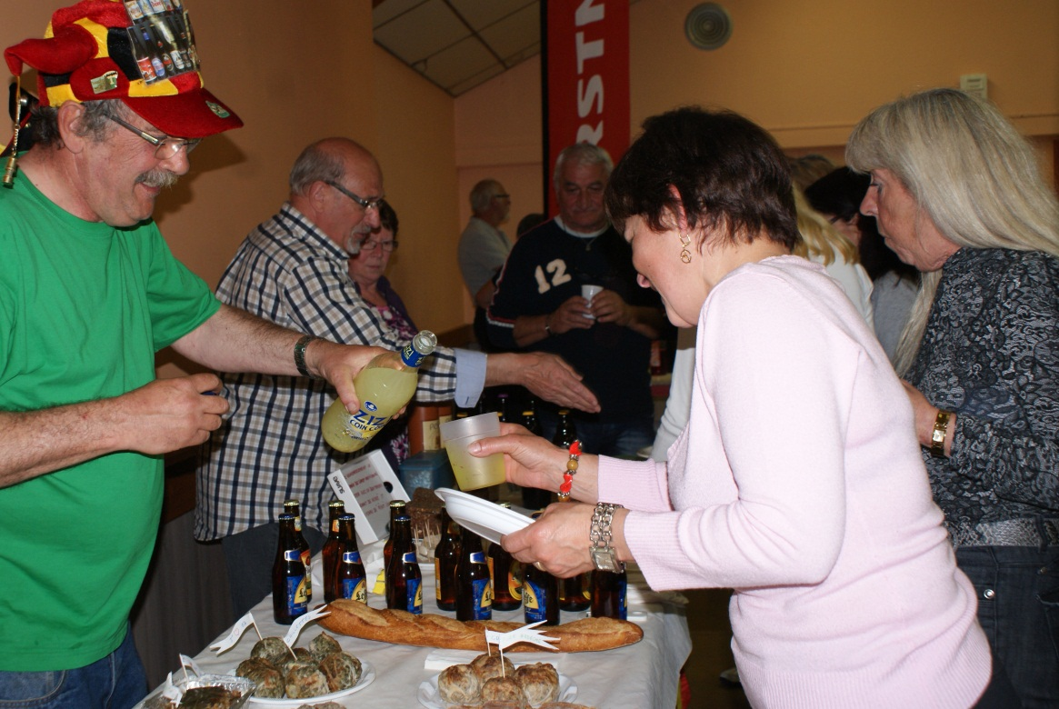
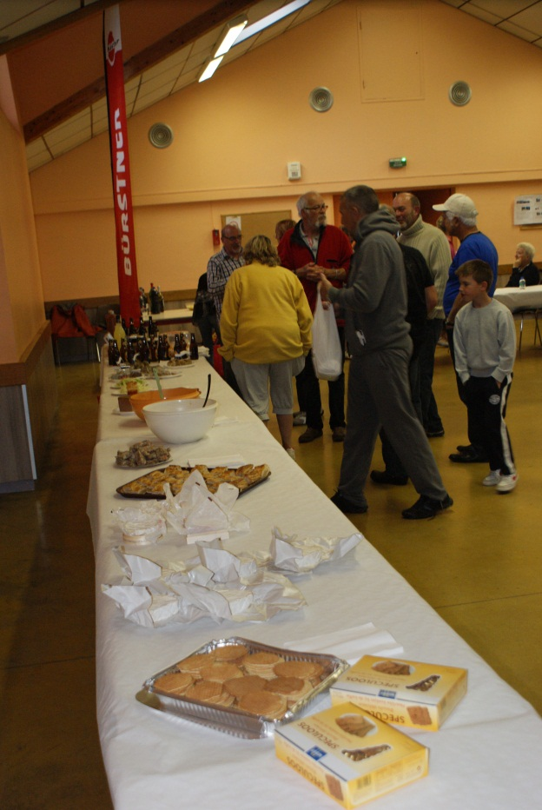
Comme chacun sait rien ne se gaspille donc on repart avec une Table Espagnole ce soir pour terminer toute cette bonne nourriture .

Slide 20
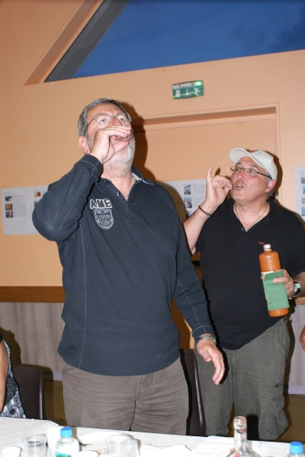
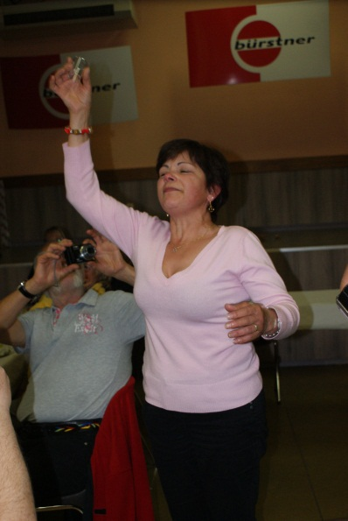
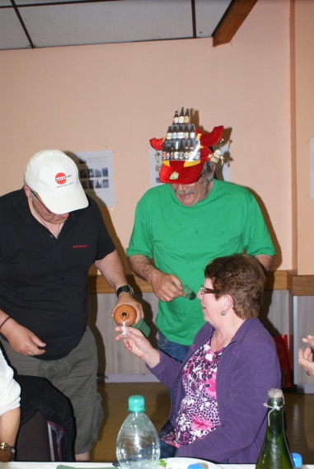



Quelques bons moments en soirée a surtout ne pas oublier car ils sont tous aussi délirants les uns que les autres.

Slide 21




Voici les petites mains qui ont œuvrées pour que tout se passe au mieux
Fabienne
Yolande
Laure
Cendrine

Slide 22

Un grand merci à tout le monde pour ces quelques jours de joies et de bonne humeur passés au cœur des volcans d’Auvergne. Je vous dédis à tous et toutes ces quelques images qui je pense vous feront plaisir.
Bien amicalement
Laure

